Slide 1
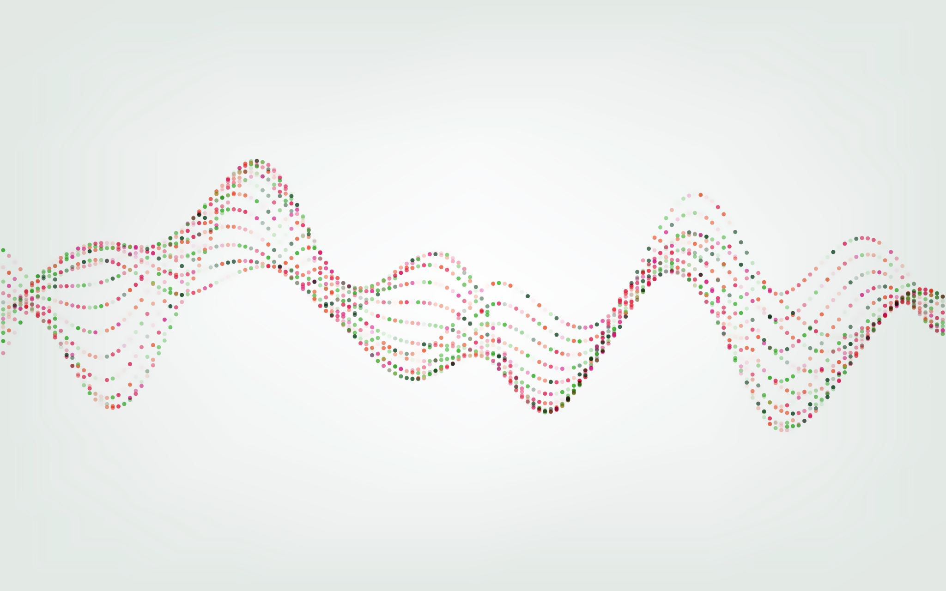
Workshop bijwerkingen immunotherapie
3de 1elijns minisymposium
Veenendaal, 18-04-2023

Slide 2
Korte terugblik op presentatie Immunotherapie door Wouter Westendorp, longarts ZGV.
Notes:
Immuuntherapie, hoe werkt het en wat zijn de bijwerkingen. Zelfde filmpje nogmaals laten zien? Duur 3 minuten.

Slide 3
Hoofdfilmpje nogmaals laten zien?
Notes:
Duur 2 minuten

Slide 4
Notes:
Zo nog een verdiepende dia er op door.

Slide 5
Uitleg en Verdieping
Monoklonale antilichamen bij maligniteiten
Werkingsmechanisme
De monoklonale antilichamen (bij maligniteiten) hechten aan eiwitten die zich bevinden op het oppervlak van cellen zoals lymfocyten (bv. rituximab), of aan vrij bewegende eiwitten die zich in de bloedbaan bevinden (bv. bevacizumab).
https://www.farmacotherapeutischkompas.nl/bladeren/groepsteksten/monoklonale_antilichamen_bij_maligniteiten#monoklonale_antilichamen_bij_maligniteiten_overzicht_groepstekst
Notes:
Zelfde filmpje nogmaals laten zien? Duur 3 minuten.

Slide 6
Aangrijpingspunt | Middelen | Werking
Vasculaire endotheliale groeifactor (VEGF) | bevacizumab | Binding aan VEGF verhindert aangrijping hiervan op de receptoren VEGFR-1 en VEGFR-2 op endotheelcellen. Gevolg is remming van de angiogenese en de tumorgroei.
Geprogrammeerde celdoodreceptor (PD)-1 | cemiplimab, nivolumab, pembrolizumab | Binding aan de PD-1-receptor voorkomt de interactie tussen de PD-1-receptor en de liganden PDL-1 en PDL-2. Deze interactie zorgt normaal gesproken voor remming van T-celproliferatie en secretie van cytokinen. Door blokkering hiervan worden T-celresponsen mogelijk gemaakt, waaronder anti-tumorresponsen.
https://www.farmacotherapeutischkompas.nl/bladeren/groepsteksten/monoklonale_antilichamen_bij_maligniteiten#monoklonale_antilichamen_bij_maligniteiten_overzicht_groepstekst

Slide 7
Targeted therapies & immuuntherapie
‘SMALL MOLECULES’
MONOKLONALE ANTILICHAMEN
TARGETED THERAPIES
PROTEINE KINASEREMMERS
M-TORREMMERS PROTEASOOMREMMERS, etc.
VEGF, VEGF-R,
HER-2,
EGFR,
CD-20, CD-33, CD-38,
PDGF-R
ANTI-CTLA-4, ANTI-PD-1, ANTI-PD-L1
IMMUUNTHERAPIE
T-VEC, TIL, CYTOKINEN

Slide 8
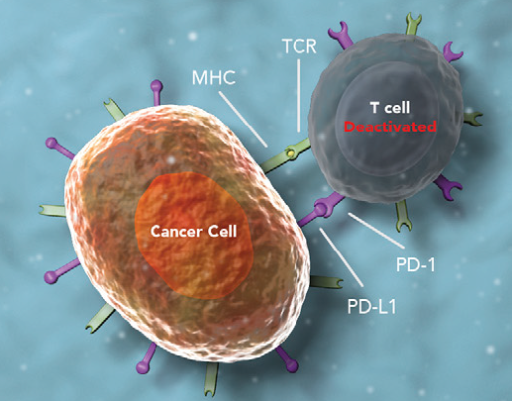
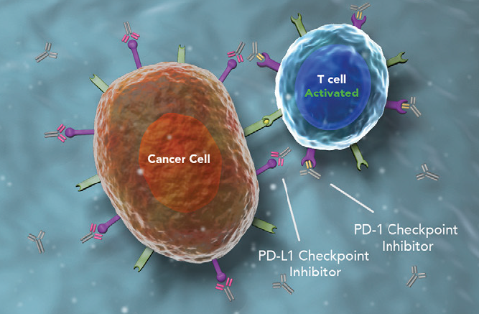
Immuno checkpoints
anti-CTLA4 →ipilimumab
anti-PD-1 → pembrolizumab, nivolumab

Slide 9
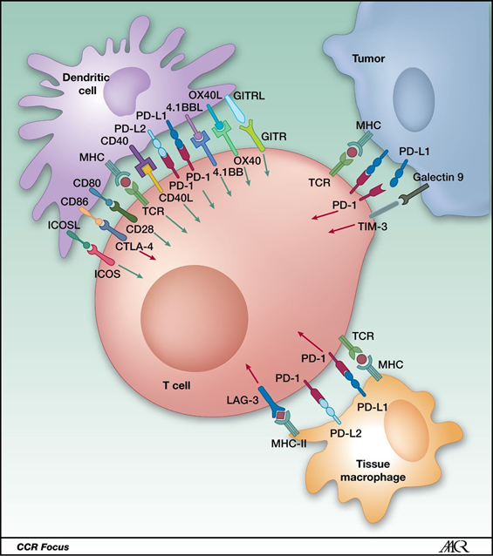
Blokkeren remming immuunrespons
Anti-PD-1 (nivolumab,
pembrolizumab)
Anti-PDL-1 (avelumab,
atezolizumab, durvalumab)
Anti-CTLA4 (Ipilumumab)
© R.Beijersbergen 2016

Slide 12
Patiënten info-film over bijwerkingen
https://bcove.video/41mk8PW
Notes:
Presentatie eerst stoppen en wel laten zien, iets overlap, maar niet erg. Duur 4 minuten

Slide 13
Notes:
Droge ogen is een bekende, staat er niet tussen.

Slide 14
Algemeen typerende bijwerkingen
Relatief frequent:
infusiegerelateerde reacties, zoals koorts, koude rillingen, algehele malaise, spierpijn, dyspneu, misselijkheid, hoofdpijn en buikpijn; ook ernstige reacties als bronchospasmen, supraventriculaire tachycardie en hypotensie komen voor;
huidreacties, zoals huiduitslag (o.a. erytheem, maculeuze of maculopapuleuze uitslag), jeuk, droge huid, schilfering of hand-voetsyndroom; ook zeer ernstige gevallen zoals Stevens-Johnsonsyndroom en toxische epidermale necrolyse zijn gemeld;
gastro-intestinale klachten, zoals misselijkheid, diarree, braken; soms ernstig;
beenmergdepressie, met meer kans op infecties;
perifere neuropathie.
https://www.farmacotherapeutischkompas.nl/bladeren/groepsteksten/monoklonale_antilichamen_bij_maligniteiten#monoklonale_antilichamen_bij_maligniteiten_overzicht_groepstekst

Slide 15
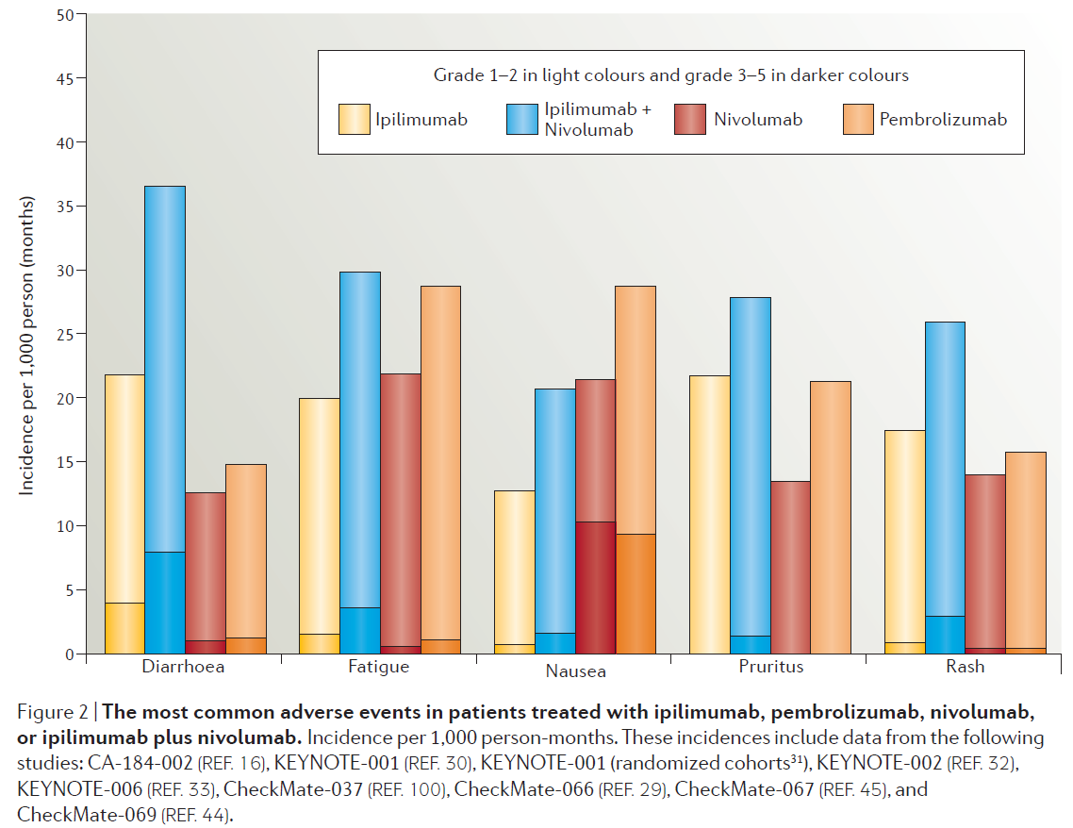
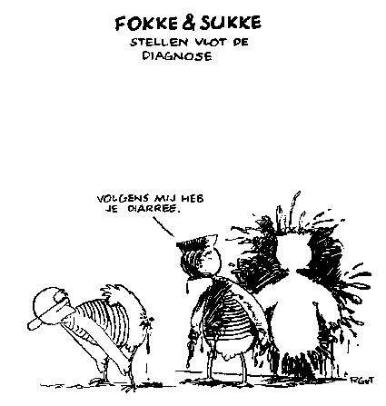
Notes:
Pruritus: jeuk

Slide 16
Notes:
Co morbiditeit, 2de casus eczeem en huidreactie

Slide 17
Casus 1
Mevr. R. 61 jr. Gemetasaseerd oesofagus carcinoom
PA: adenocarcinoom grd 2. PDL-1 expressie: >10. Her2Neu negatief.
2022-7 gestart met Capecitabine/Oxaliplatine (CAPOX). 2022-10 Dosismodificatie Oxaliplatine 80% ivm koudeneuropathie.
2022-11 Vanaf cycli 6 Nivolumab toegevoegd aan de CAPOX. 2022-11 1 cyclus Nivolumab monotherapie wegens vakantie ter overbrugging. 2022-12 Door met Capecitabine en Nivolumab Oxaliplatin werd gestaakt wegens sensorische neuropathie. 2023-1 Klachten van optrekkende polyneuropathie tot aan de billen. DD door de Oxaliplatin (flair na staken) of auto immuun toxiciteit van Nivolumab? iom Neuroloog: staken Nivolumab. Iom Antoni van Leeuwenhoek Ziekenhuis start pred 1 mg/kg (70 mg/dag). Door met Capecitabine monotherapie
2023-2 CT zeer weinig ziekte load. polyneuropathie moeiljk te beoordelen. Stop Capecitabine tno. Chemopauze. Prednison naar 60 mg.

Slide 18
Casus 2
62-jarige patiënt met een voorgeschiedenis van eczeem, 2023-01 PA bevestigd oesofaguscarcinoom met lymfkliermetastasen (plaveiselcelcarcinoom, proximaal en distaal) , tevens schildkliernodus. PA: weinig gedifferentieerd carcinoom.
PA: basaloid plaveiselcelcarcinoom, graad 3. CPS score is positief (>5, exact 12%).
Op 2023-01 gegeneraliseerd huidbeeld mogelijk bijwerking immunotherapie (nivolumab) of capecitabine, nu teysuno/oxaliplatin (op dag van opname 3e kuur),opgenomen op 24-3 via de SEH in verband met: koorts, misselijkheid, braken en diarree. Geduid als reactie op Oxaliplatine. 3de kuur niet afgemaakt.
→ Na 3 (niet complete kuren) met 1x Nivolumab op de PET:
Scintigrafisch zeer goede reactie op chemotherapie- immunotherapie.
Slechts nog onveranderd licht verhoogde activiteit in lymfeklieren axillair en inguïnaal. In essentie conform eerder. Mogelijk reactief?
Daarnaast nog lichte metabole activiteit mediastinaal station 7.
Elders beeld van complete metabole remissie.
Thans wel lichte FDG-stapeling in de huid t.p.v. de schouders, mogelijk ontsteking ter plaatse? Huid reactie op therapie?
Notes:
Stopt voorlopig met behandeling. Kan op progressie is aanwezig.

Slide 19
Casus 3
Dhr. W, 58jr.
2021 febr: hemicolectomie rechts ivm ileus bij pT3N2bM0 coloncarcinoom. Indicatie voor adjuvante chemotherapie met 4 cycli capecitabine/oxaliplatin (capox).
AvL: geen studies met adjuvant immuuntherapie bij MSI. Tevens laesie blaas waarvoor cystoscopie volgt.
Microsateliet instabiliteit (MSI). klinisch genetich onderzoek: geen lynch syndroom DPD mutatie afwezig
2021 maart-mei: adjuvante chemotherapie 4x CAPOX, kuren. 2x dosismodificatie Oxaliplatine ivm koudeneuropathie na cyslus 2 en 3.
2021 maart: cystoscopie papillaire lesie achter het rechter ostium, TURBT: urotheelcelcarcinoom pTaG1, eenmalig epirubicine gehad
2022 mei: naar lymfklieren gemetastaseerd coloncarcinoom, MSI+ waarvoor start pembrolizumab (PD1 receptor blokker).
2022 juli: na 3 cycli partiele respons. Pembrolizumab continueren
2023-03: veel spierpijn, lusteloosheid,beetje duizeligheid, brandende voeten. Iets misselijk, niet overgeven. Geen hoofdpijn of visusklachten, geen polyurie.
Cortisol tussen 08.00-09.00: 56 (normaal tussen 165-604)
2023 maart: bijnierschorsinsufficientie tgv pembrolizumab: start Acecort (synthetische vorm van cortisol). Snel verbetering klachten, maar ook snel terugval bij minderen. Dus levenslang nodig?

Slide 20
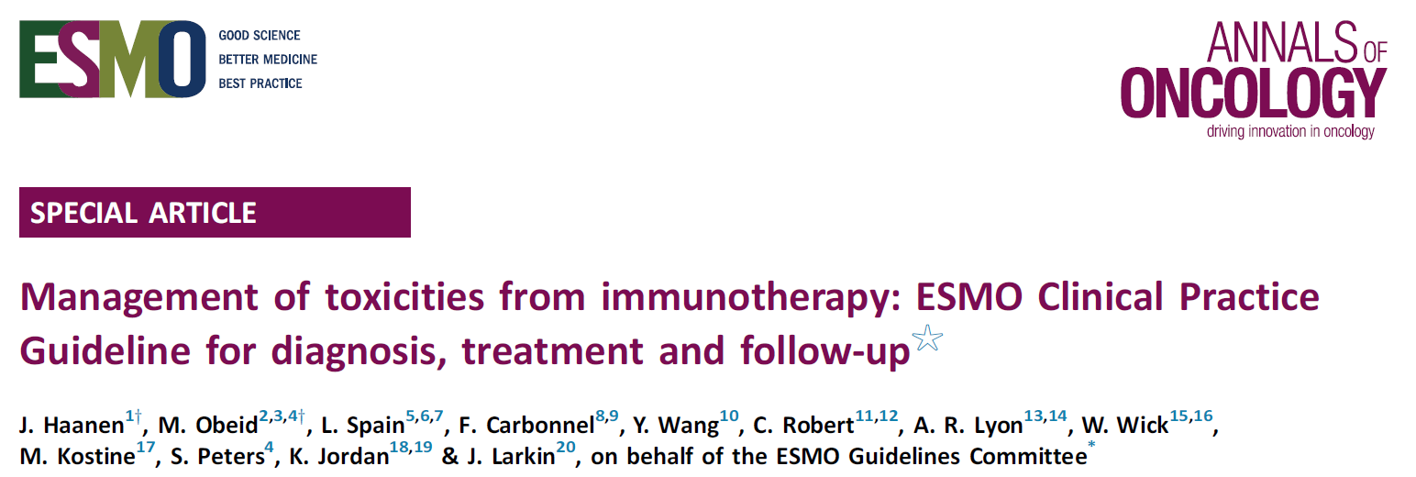
Bijvoorbeeld: Huidtoxiciteit:
Rash > 30% BSA of - graad 2 met duidelijke symptomen 3 - Onderbreek immunotherapie - Lokale steroiden (gemiddeld of sterk) en antihistaminicum bij jeuk. - Start steroiden: Bij milde tot matige symptomen prednisolon 0,5-1 mg/kg gedurende 3 dagen en dan afbouwen. Bij ernstige symptomen IV (methyl)prednisolon 0.5 – 1 mg/kg en wijzig naar orale corticosteroïden bij respons. - Overweeg herstart immunotherapie bij graad 1/ milde graad 2 na overleg met dermatoloog en patiënt
Zie: https://www.esmo.org/content/download/151567/2718664/file/Clinical-Practice-Guidelines-Slideset-ToxicitiesImmunotherapy.pdf
Notes:
Inkijk exemplaar uitprinten en meenemen.

Slide 21
Take Home Message
Klachten kunnen (op-)nieuw ontstaan ruim na staken immunotherapie
Vraag door bij vroege of late niet direct verklaarbare klachten (Als het goed is weet de patiënt dat hij met immunotherapie behandeld wordt)
Start nooit met bv. prednison of loperamide zonder overleg
Bij twijfel mag altijd 24/7 overlegd worden met de medisch specialist of verpleegkundig specialist
Notes:
Zelfde filmpje nogmaals laten zien? Duur 3 minuten.

Slide 22
Vragen?
3de 1elijns minisymposium
Veenendaal, 18-04-2023

